Slide 1
５. データマネジメント
https://www.kkaneko.jp/cc/enshu2/index.html
金子邦彦

Slide 2
①Pandasデータフレームの実用性
②外れ値の検出と処理
③線形回帰とモデルの評価

Slide 3
アウトライン
イントロダクション
AIの基礎
データマネジメント

Slide 4
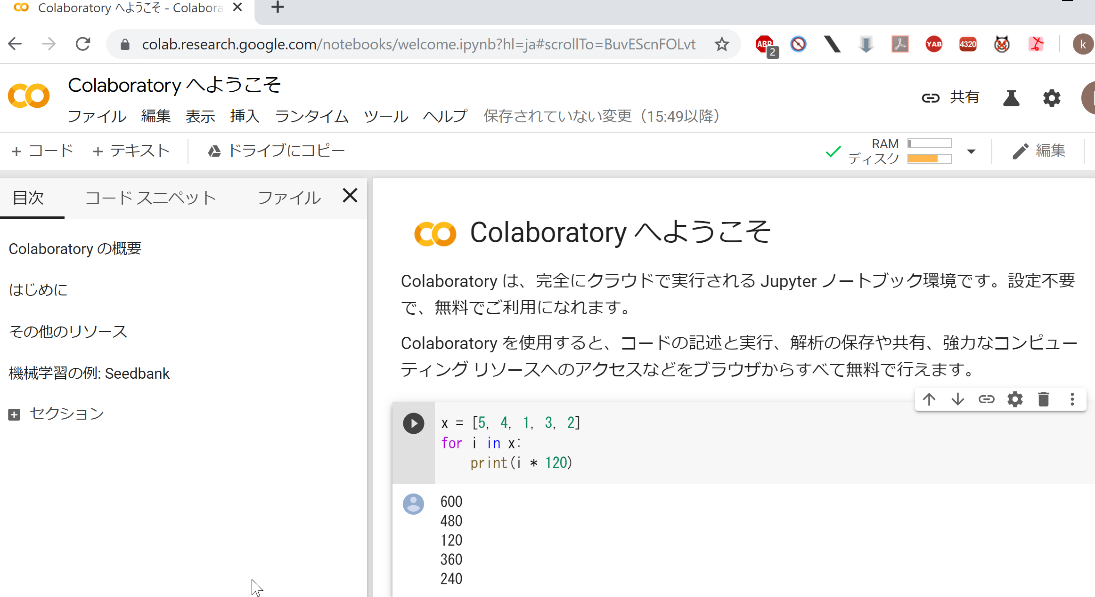
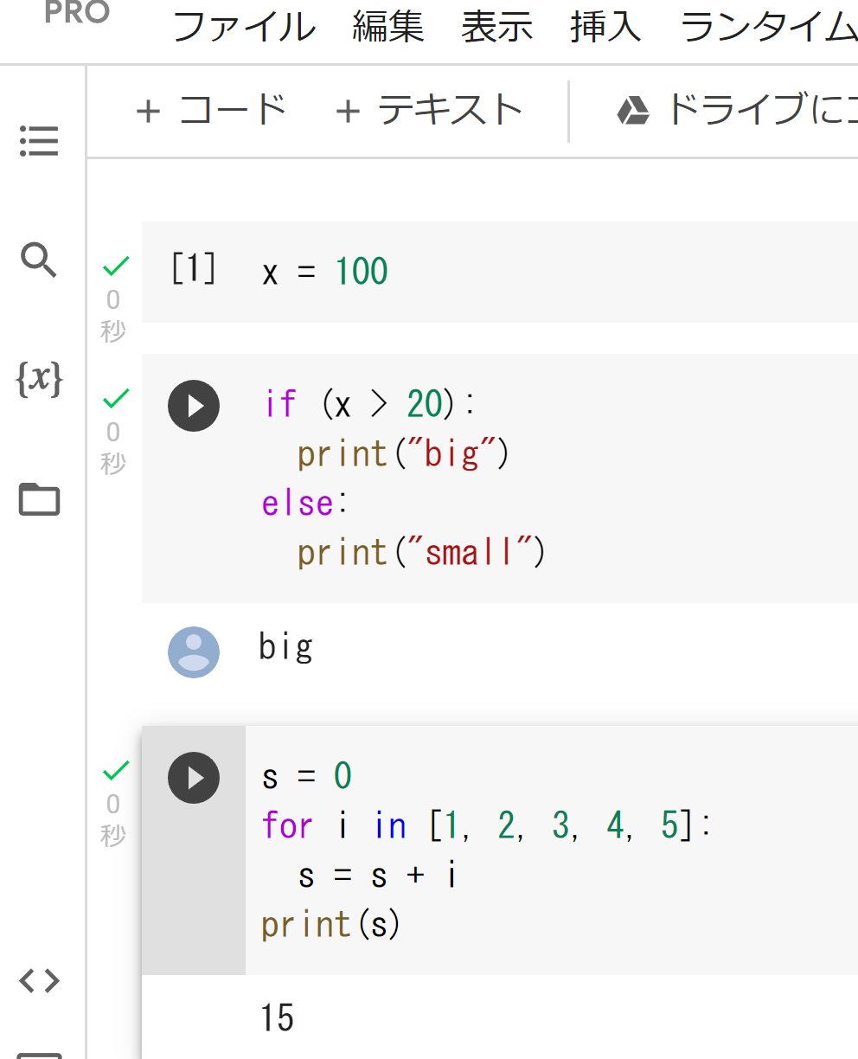
Google Colaboratory
URL: https://colab.research.google.com/
オンラインで動く
Python のノートブックの機能を持つ
Python や種々の機能がインストール済み
本格的な利用には，Google アカウントが必要

Slide 5
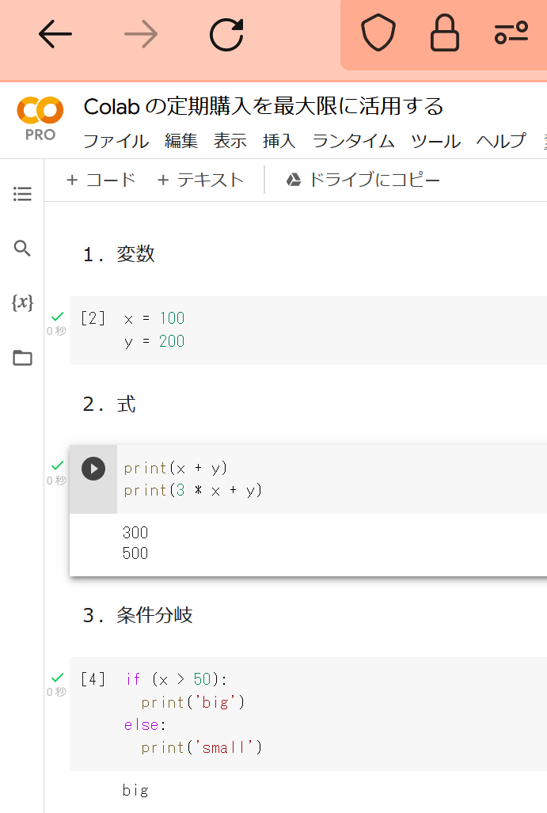
Google Colaboratory の全体画面
メニュー
メニュー
（目次，検索と置換，変数，ファイル）
コードセル，テキストセルの追加
コードセル，
テキストセルの
並び
Web ブラウザの画面

Slide 6
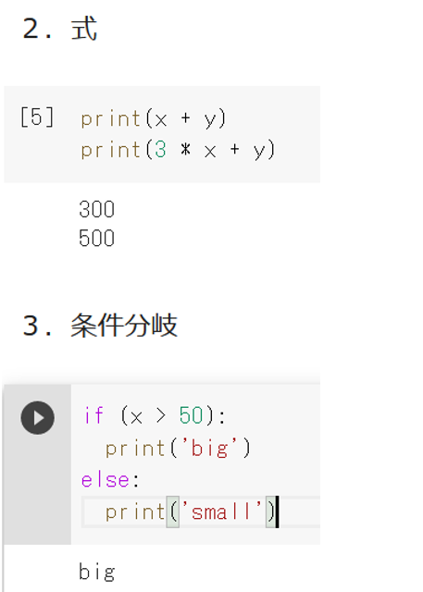
Google Colaboratory のノートブック
コードセル，テキストセルの２種類
コードセル： Python プログラム，コマンド，実行結果
テキストセル：説明文，図
テキストセル
コードセル
テキストセル
コードセル

Slide 7
Google Colaboratory の本格的な機能 （使用には Google アカウントが必要）
ノートブックの新規作成，編集，保存，公開（Google Drive との連携による）
公開により，第三者がノートブックをダウンロードし，編集や実行なども可能
Python プログラム（コードセル内）の編集，実行
「!pip」や「%cd」などのシステム操作のためのコマンド（コードセル内）の編集，実行
ファイルのアップロード，ダウンロード
ドキュメントの編集（図，リンク，添付ファイルを含めることができる）

Slide 8
5-1. イントロダクション

Slide 9
Python の Pandas データフレーム
表形式のデータ
 | x | y
0 | 1 | 4
1 | 1 | 2
2 | 1 | 5
3 | 2 | 4
4 | 3 | 5
5 | 3 | 3
データ本体

Slide 10
5-2. AI の基礎

Slide 11
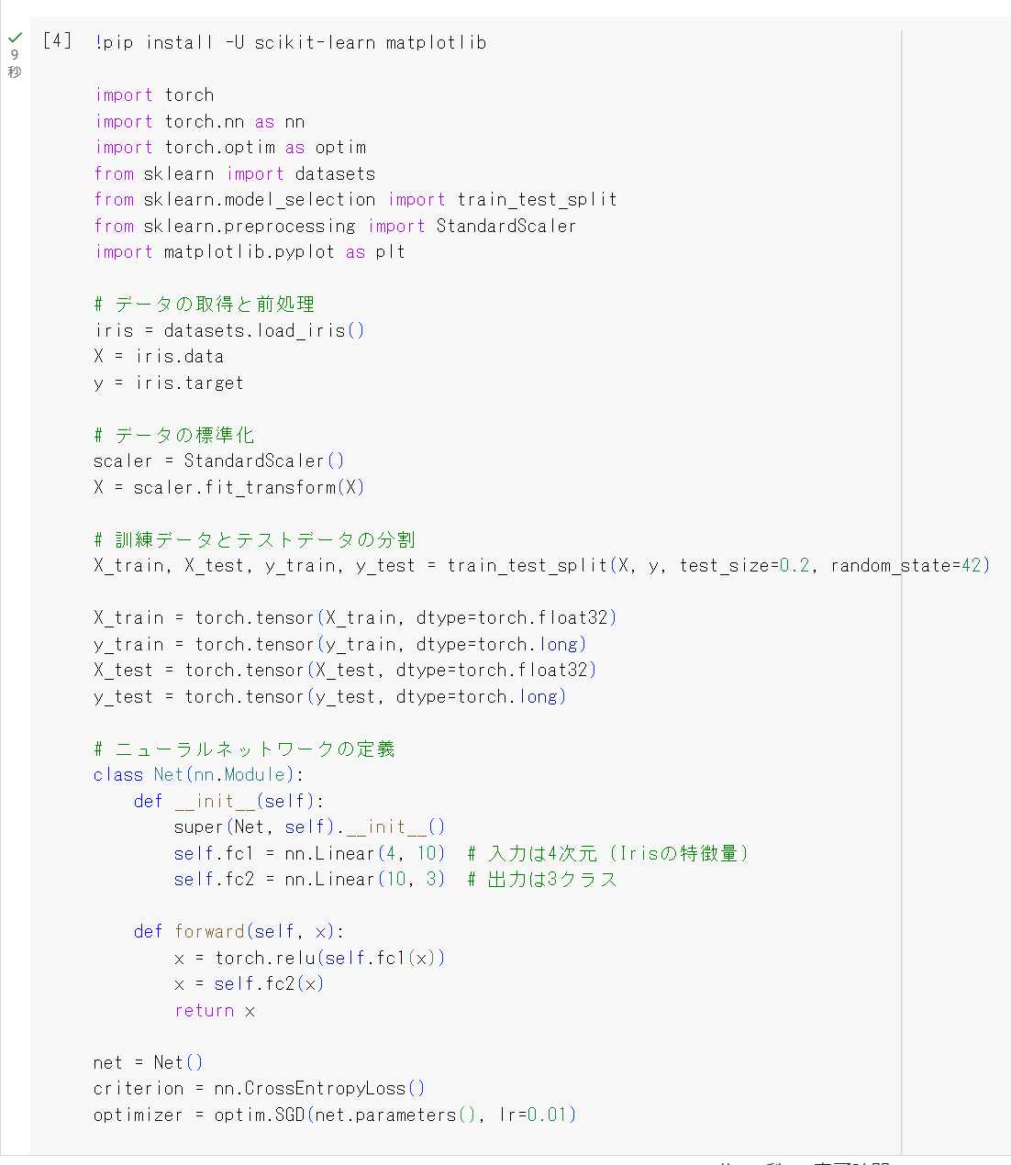
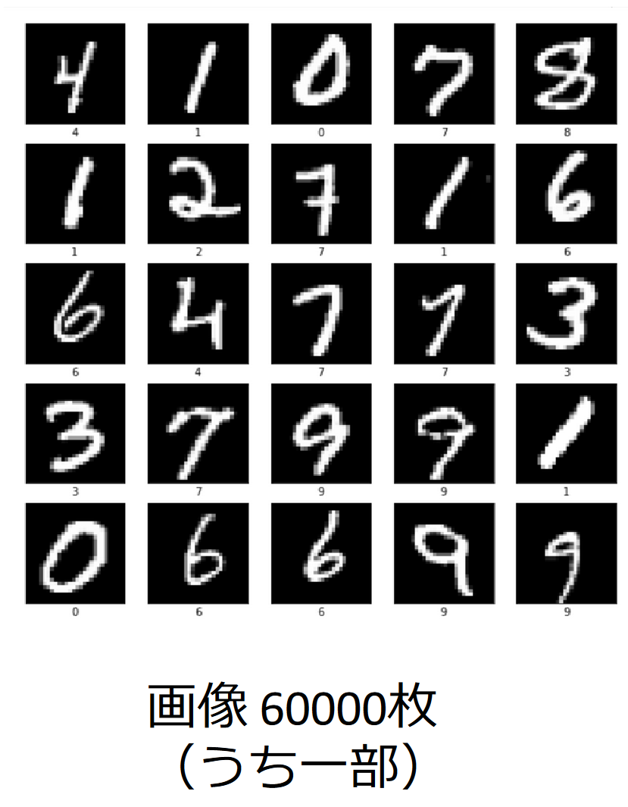
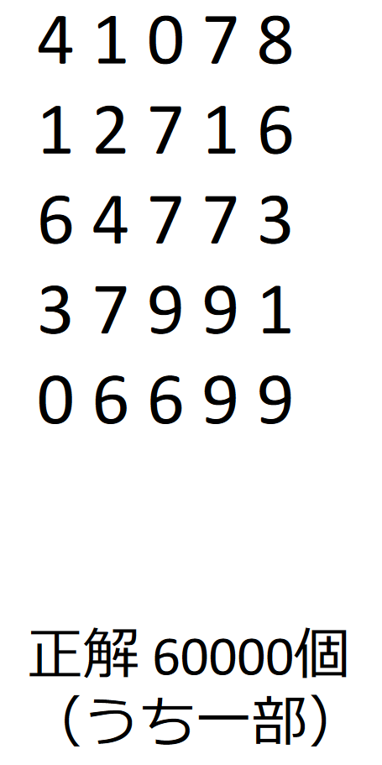
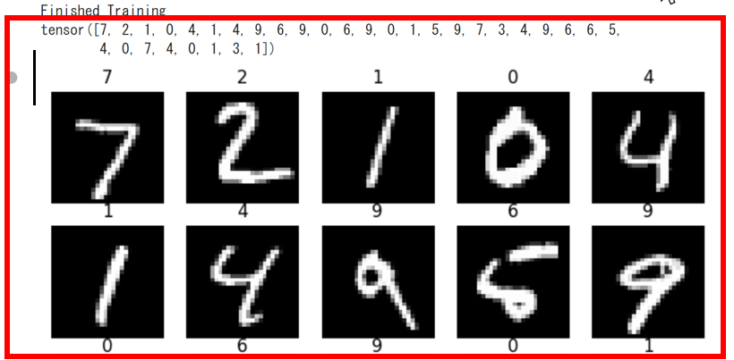
機械学習と訓練データとプログラム
機械学習のプログラム
学習に使用する訓練データ
（抜粋）
データを用いて学習を行う
学習ののち，画像分類を行う
プログラム
学習の結果、文字認識の能力を獲得

Slide 12
機械学習と訓練データ
機械学習は，コンピュータがデータを使用して学習することより知的能力を向上させる技術
訓練データ
学習者
学習
３種類に分類済み
大量の訓練データを用いて学習を行う

Slide 13
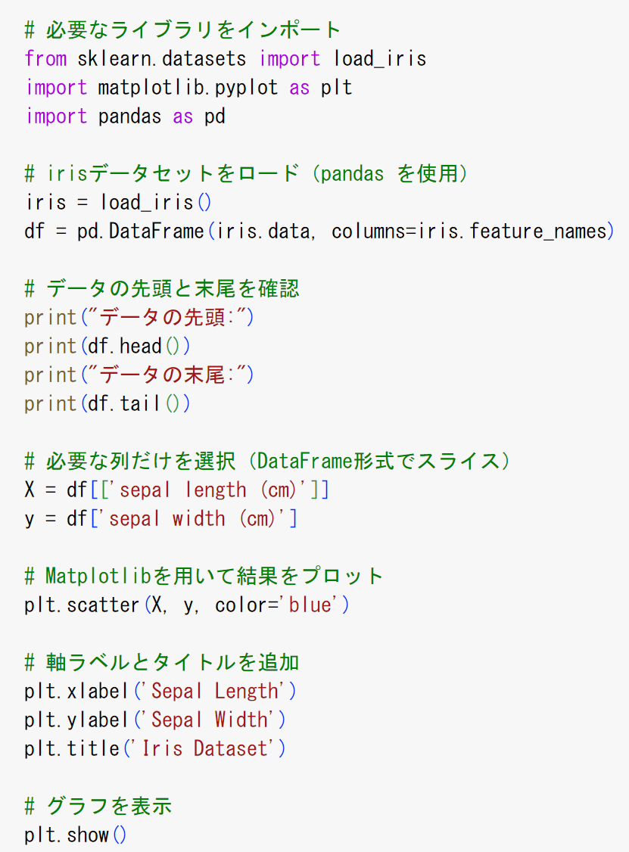
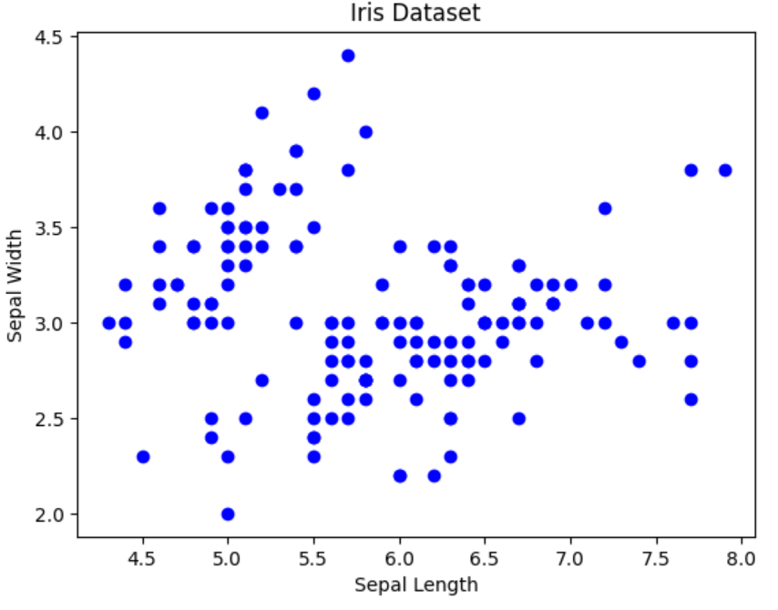
Iris データセットのロードと散布図 （Pandas データフレームを使用）

Slide 14
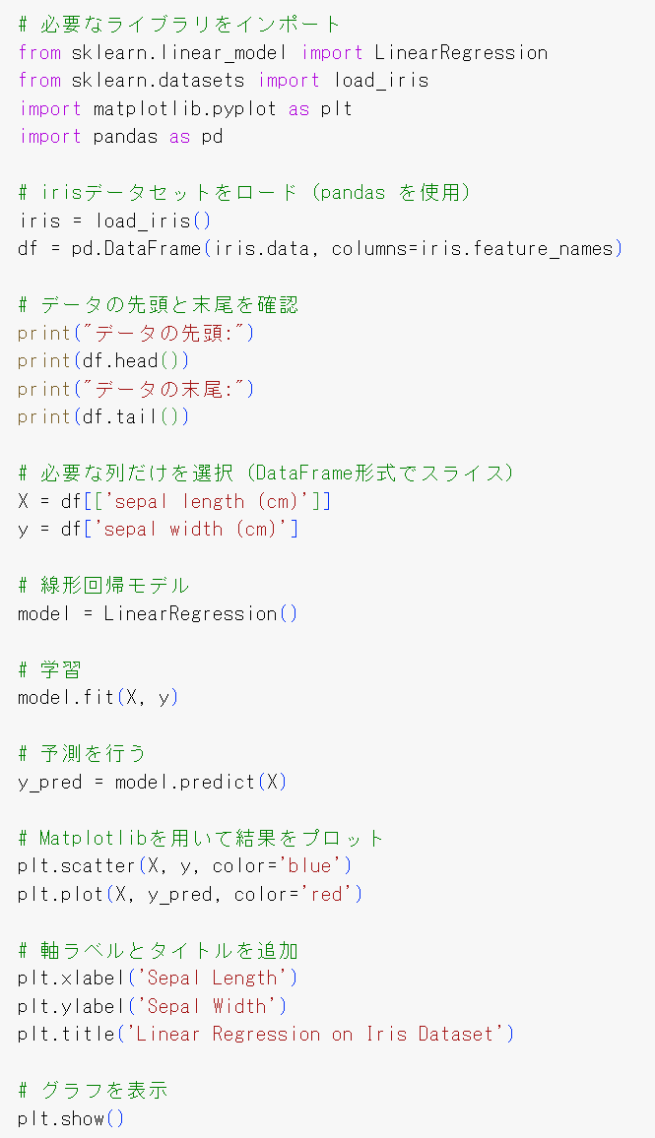
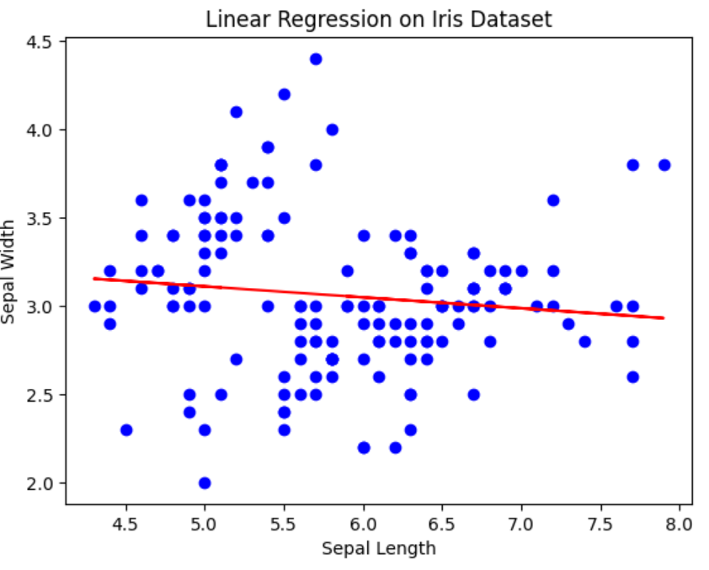
機械学習の例（線形回帰）
機械学習のうち１つ「線形回帰」を行う。線形回帰はデータに最もよく適合する線を見つけることである。

Slide 15
5-3. データマネジメント

Slide 16
外れ値
外れ値とは
データ集合の中で、他のデータから顕著に異なるデータ
例: 年齢データにおいて、通常 0 から 120 程度の範囲が考えられる。1000 や -5 などの値が現れる場合は外れ値。
外れ値を取り扱うことのメリット
分析の精度向上：平均、分散など統計的指標がより正確に反映されるようになる
機械学習モデルの性能向上：外れ値を適切に処理することで、機械学習モデルが、外れ値にも適応するのを防ぐ

Slide 17
外れ値の主な検出方法と対処方法
外れ値の検出方法
統計的手法
平均値からの偏差（Zスコア）
データの分布を示す IQR（四分位範囲）
可視化による確認
散布図、ボックスプロットを用いてデータの分布を
視覚的に確認し、外れ値を特定
外れ値の対処方法
削除：外れ値を取り除く
置換：外れ値を中央値、平均値などの代表的な値で置換

Slide 18
欠損値と Python の NaN
欠損値
データセット内で「存在しない」、「測定されていない値」、「未知」のものを欠損値という
欠損値の原因: データ収集のミス、調査の未回答などが考えられる
Python の NaN
NaN は “Not a Number” の略語で、「数値として定義されない値」という意味
Python では、欠損値や計算上のエラー（例： 0での除算）を表現するために NaN を使用

Slide 19
線形回帰
線形回帰はデータに最もよく適合する線を見つけることである。
例：家の大きさから、家の価格を予測
線形回帰モデル
価格 = β0 + β1 × 家の大きさ

Slide 20
Auto MPG データセット
車の性能や特性に関する情報を提供しており、これを基に燃料効率（mpg）の予測モデルを構築することができる
作成: 1993年
Python の CMU StatLib ライブラリ内
行数 398
属性
displacement: 排気量
mpg: 燃料消費（ガロンあたりのマイル数）
cylinders: シリンダー数
horsepower: 馬力（欠損値あり）
weight: 重量
acceleration: 加速
model_year: モデル年
origin: 産地または原点
car_name: 車名
mpg 以外の全属性を「特徴」
mpg を「ターゲット」

Slide 21
演習 データマネジメントの プラクティス
トピックス】
Pandas データフレーム
欠損値の処理
外れ値の処理
データの分割（訓練データ、テストデータへの分割）
線形回帰モデルの評価

Slide 22
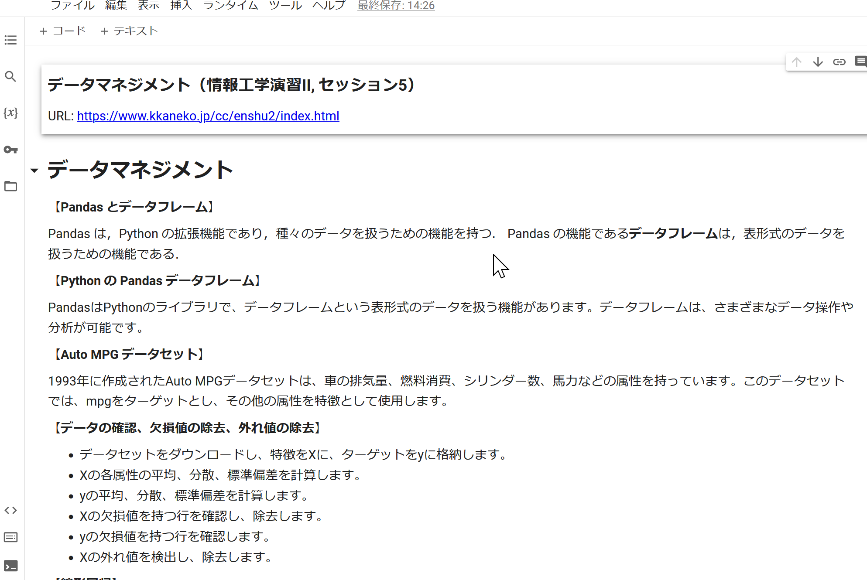
① Google Colaboratory のページを開くhttps://colab.research.google.com/drive/1oUtNxZsm81Bwm2dxblRF2a51bhkElFNz?usp=sharing
② プログラムや説明や実行結果が表示されるので確認

Slide 23
データマネジメントのプラクティス
データセットの確認
データの先頭と末尾を表示して確認
平均、分散、標準偏差の確認
欠損値の処理
ここでは、欠損値を含む行は除去している。
外れ値の処理
平均値からの偏差（Zスコア）を使用して外れ値を検出
ここでは、外れ値を含む行は除去している。
データの分割
訓練データとテストデータに分ける。
モデルの学習と評価
訓練データで線形回帰モデルを学習し、テストデータを用いて「うまく学習できたか」を評価。

Slide 24
①Pandasデータフレームの実用性
Pandasのデータフレームは、データ分析のための強力なツールとして知られており、実世界のデータの操作や解析に役立ちます。データフレームには、様々なデータ操作や分析を支援する機能が組み込まれており、これを習得することで、多様な課題への取り組みが可能になります。
②外れ値の検出と処理
データサイエンスや機械学習の分野では、外れ値が分析結果に大きな影響を及ぼすことがあります。外れ値の正確な検出と適切な処理方法を学ぶことは、データの質を高め、より正確な予測や分析につながります。
③線形回帰とモデルの評価
線形回帰は、データの予測に関する基本的な手法の一つであり、特徴とターゲットの関係を明確にする上で重要です。モデルの正確さを評価する際、まず、データを訓練データとテストデータに分けることが必要です。そして、訓練データで学習したモデルの性能は、必ず、テストデータを用いて評価されるべきです。

